Slide 1
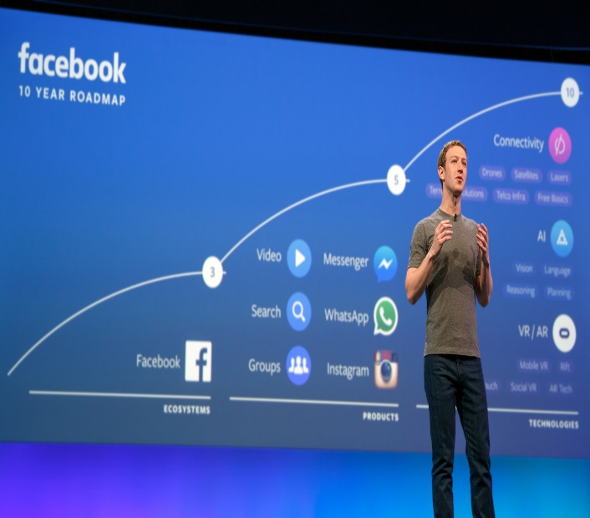
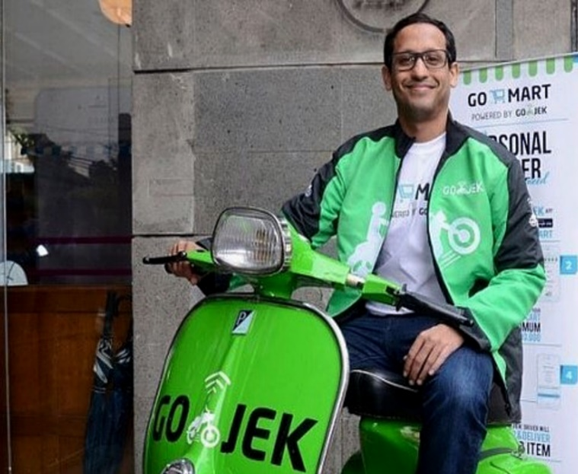
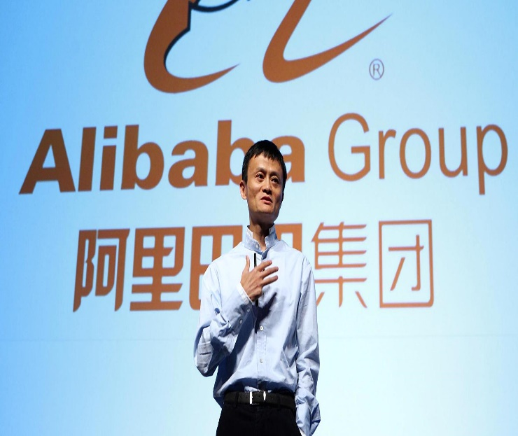



MENGEMBANGKAN IDE BISNIS STARTUP
Business Idea Generation Berbasiskan Masalah & Kebutuhan Pasar
Disusun Oleh:
Lilla Rahmawati, S.Sos., mm
Institut Informatika dan Bisnis Darmajaya
lillakeling@darmajaya.ac.id
IG: @lillakeling
Institut Informatika & Bisnis Darmajaya Lampung

Slide 2

Institut Informatika & Bisnis Darmajaya Lampung

Slide 3
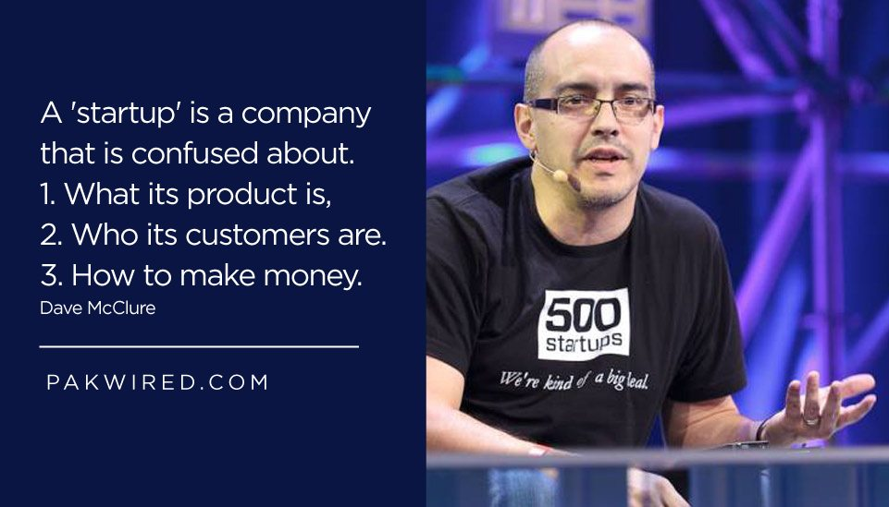
Bagaimana Cara Perusahaan Startup
Mencari Ide Bisnis????
Institut Informatika & Bisnis Darmajaya Lampung

Slide 4

BEKAL UTAMA UNTUK MENGEMBANGKAN IDE BISNIS STARTUP!
Institut Informatika & Bisnis Darmajaya Lampung

Slide 5
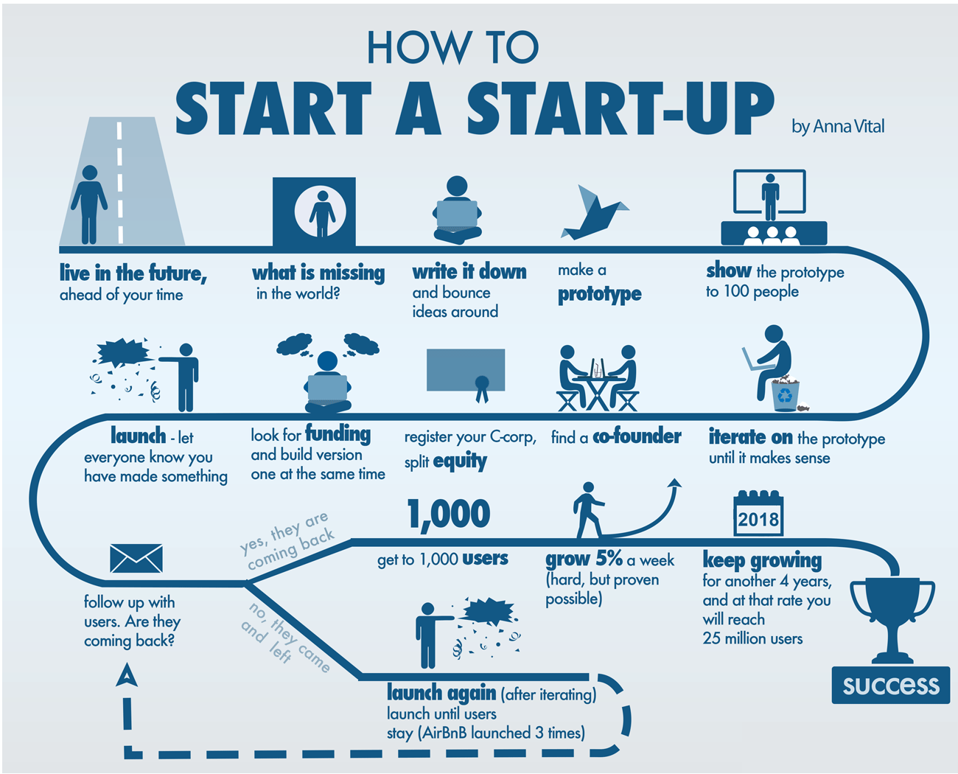
Founder of Adioma
Institut Informatika & Bisnis Darmajaya Lampung

Slide 6




LANGKAH MENEMUKAN IDE BISNIS STARTUP
01. Memahami Perilaku Pasar/Konsumen/Calon Pengguna
02. Mencari Solusi-Solusi yang memungkinkan
03. Menentukan Solusi Yang Tepat & Nyata
04. Menggambar Rancangan, Tampilan atau Alur Interaksi
05. Melakukan Ujicoba Langsung Ke Pengguna
06. Mengevaluasi Langkah 5 dan mengulangi
Institut Informatika & Bisnis Darmajaya Lampung

Slide 7
#1
Memahami Perilaku Pasar/Konsumen/Calon Pengguna
Institut Informatika & Bisnis Darmajaya Lampung

Slide 8
#2
Mencari Solusi-Solusi yang memungkinkan
PERGI KE BENGKEL SENDIRI
MINTA TOLONG SAMA TETANGGA
MANGGIL MONTIR BENGKEL MOBIL KE RUMAH
Institut Informatika & Bisnis Darmajaya Lampung

Slide 9
#3
Menentukan Solusi Yang Tepat & Nyata
Institut Informatika & Bisnis Darmajaya Lampung

Slide 10
#4
Menggambar Rancangan, Tampilan atau Alur Interaksi
Institut Informatika & Bisnis Darmajaya Lampung

Slide 11

#5
Melakukan Ujicoba Langsung Ke Pengguna
Institut Informatika & Bisnis Darmajaya Lampung

Slide 12
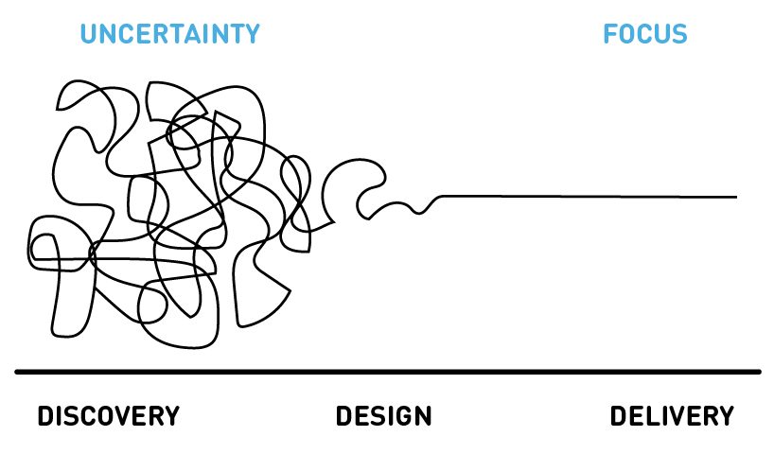
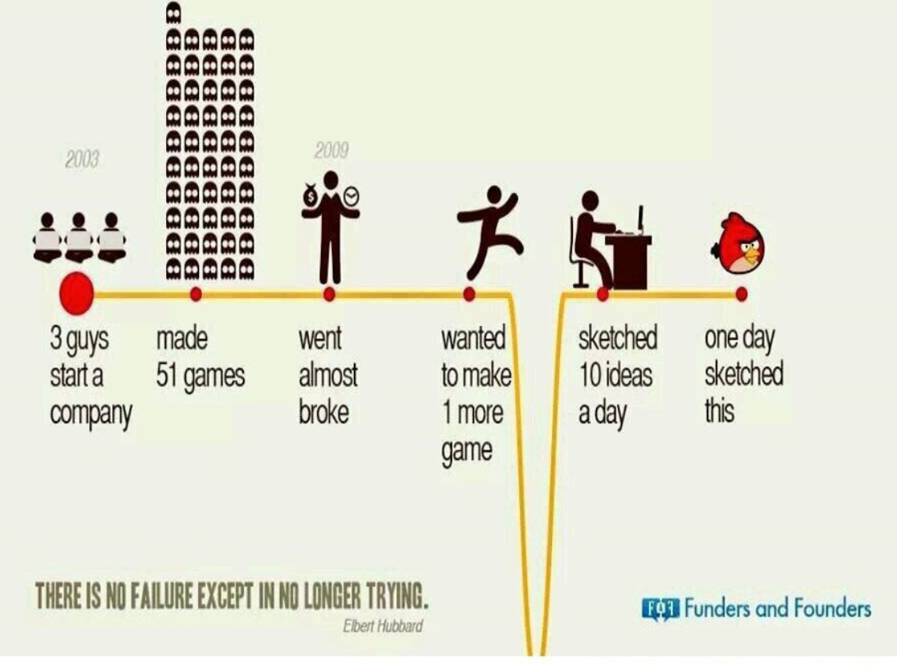
#6
Mengevaluasi Langkah 5 dan mengulangi
Institut Informatika & Bisnis Darmajaya Lampung

Slide 13

SUMBER-SUMBER IDE BISNIS STARTUP
Institut Informatika & Bisnis Darmajaya Lampung

Slide 14
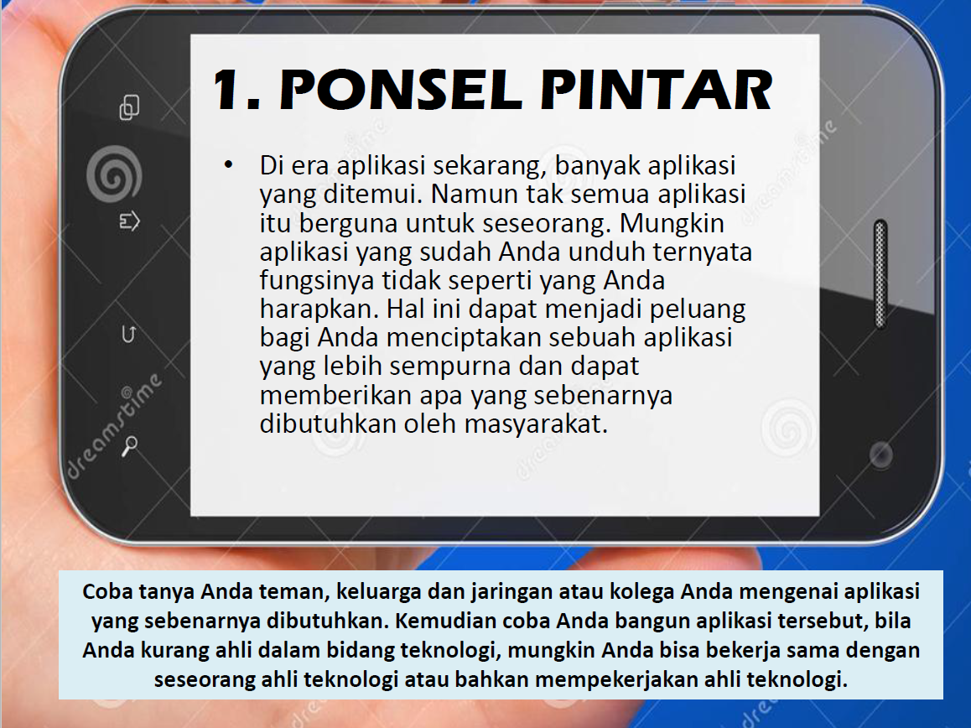
Institut Informatika & Bisnis Darmajaya Lampung

Slide 15
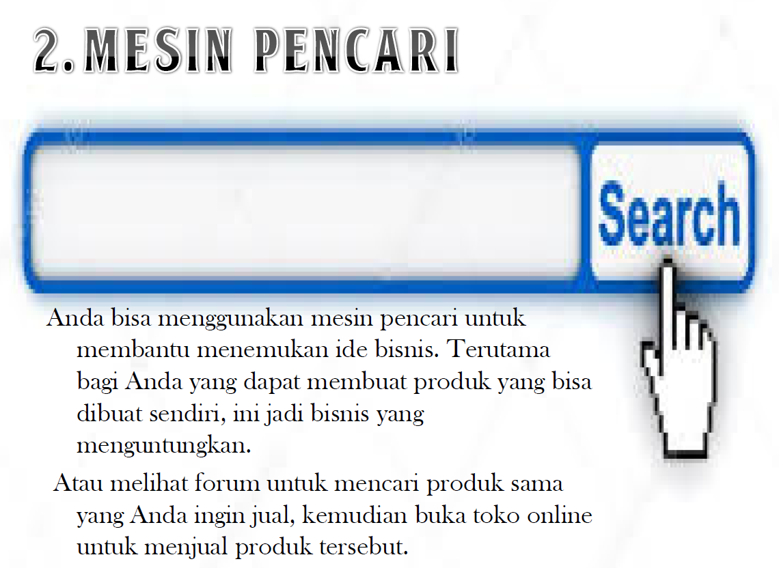
https://trends.google.co.id/home
https://neilpatel.com/ubersuggest/
Institut Informatika & Bisnis Darmajaya Lampung

Slide 16

Institut Informatika & Bisnis Darmajaya Lampung

Slide 17

Institut Informatika & Bisnis Darmajaya Lampung

Slide 18
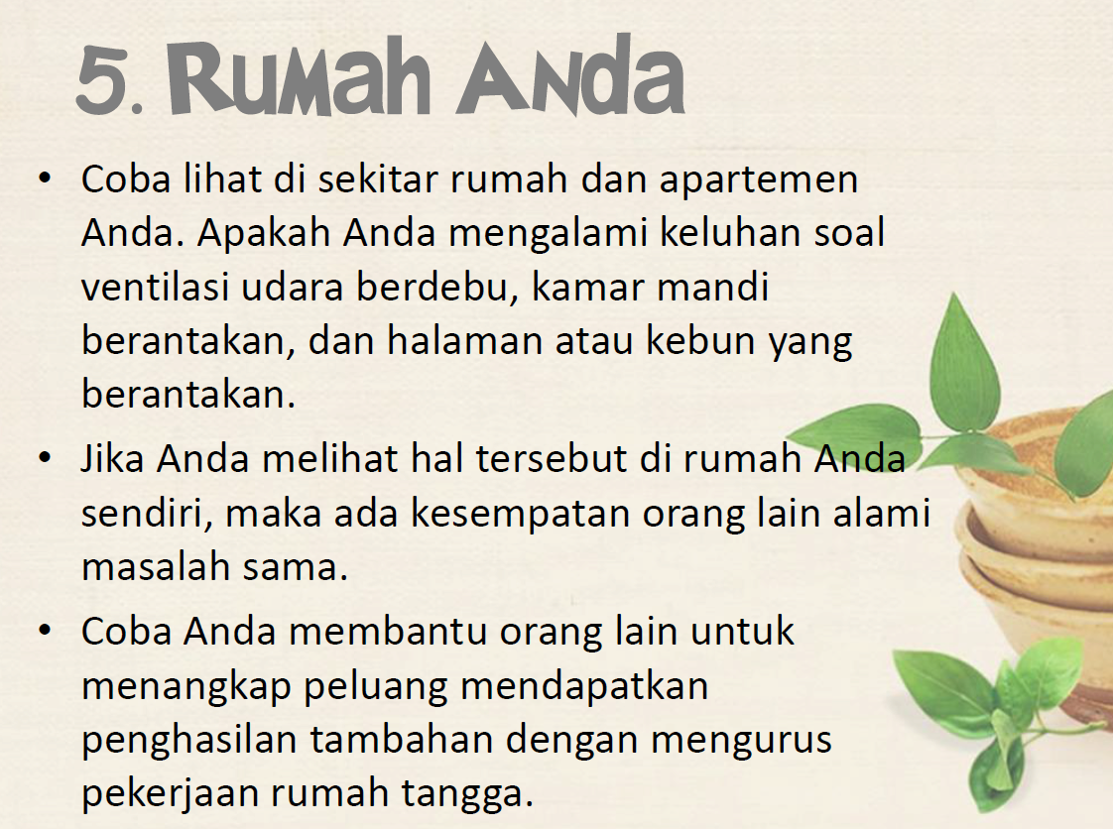
Institut Informatika & Bisnis Darmajaya Lampung

Slide 19


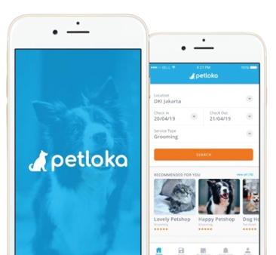

Institut Informatika & Bisnis Darmajaya Lampung

Slide 20




Institut Informatika & Bisnis Darmajaya Lampung

Slide 21
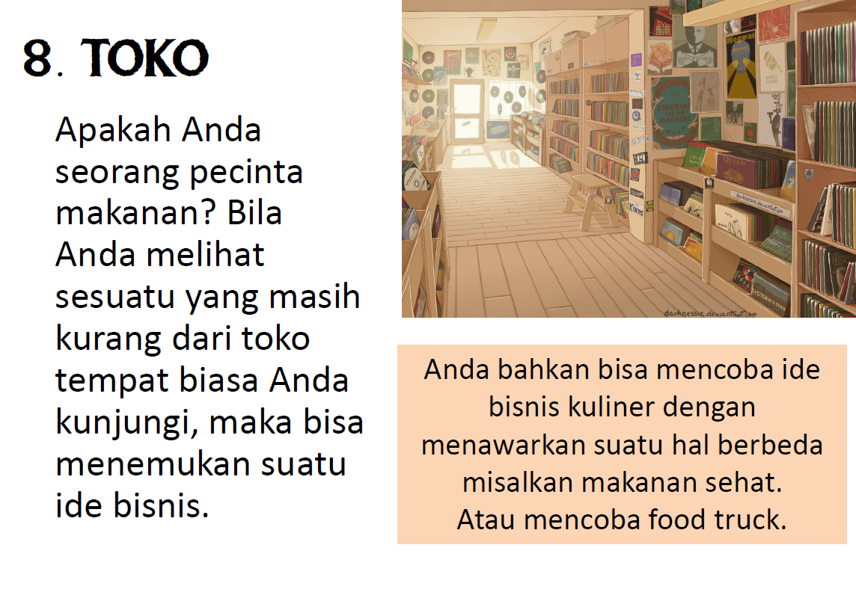
Institut Informatika & Bisnis Darmajaya Lampung

Slide 22

Institut Informatika & Bisnis Darmajaya Lampung

Slide 23

Institut Informatika & Bisnis Darmajaya Lampung

Slide 24
Institut Informatika & Bisnis Darmajaya Lampung

Slide 25
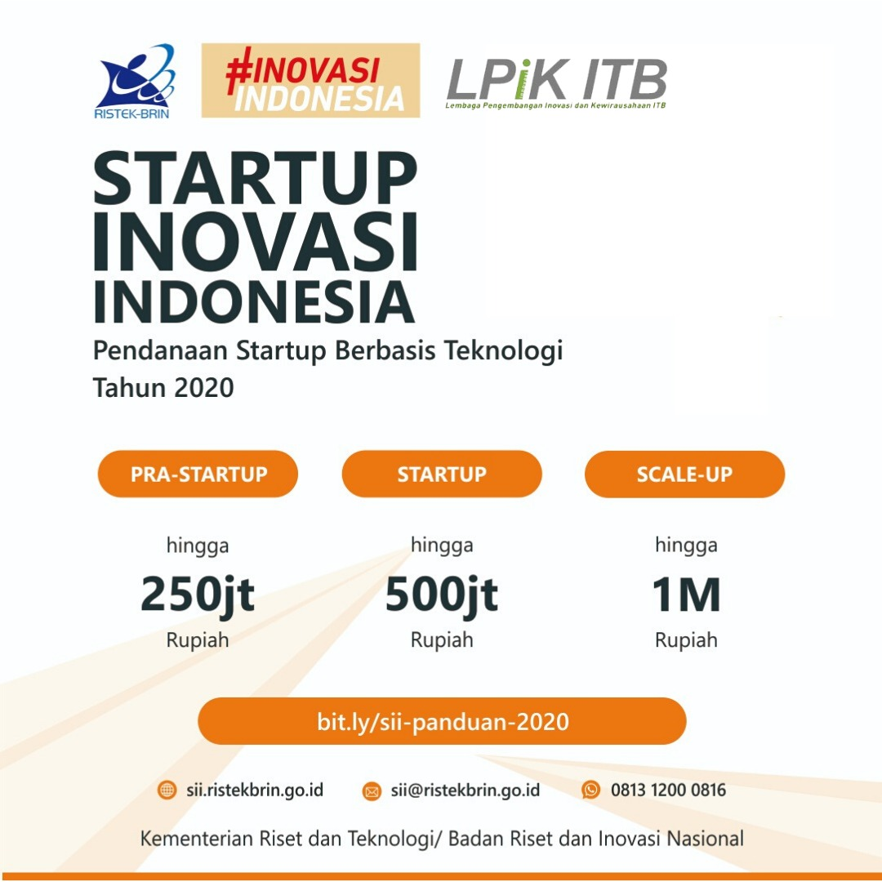
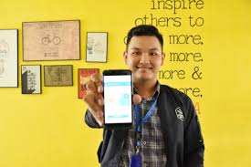
IKUT KOMPETISI BISNIS
Institut Informatika & Bisnis Darmajaya Lampung

Slide 26

END OF SLIDE

